Slide 1
PERFORACIÓN
Y
TRONADURA
III Semestre TNS en Minas
108. 36 horas

Slide 2
UNIDAD I : DECRETO SUPREMO N° 132
Reglamentos en Seguridad Minera: Servicio Nacional de Geología y Minería. D.S N° 132/2002 Reglamento de Seguridad Minera.
Publicado en el Diario Oficial el 07 de febrero de 2004
Titulo III.
Explotación de Minas Subterráneas.
Capitulo Primero. Generalidades
Artículo 78. La empresa Minera deberá elaborar reglamentos específicos de a lo menos, las siguientes actividades:
Control de ingreso de personas a la faena
Transporte, uso y manejo de explosivos.
Transito y Operación de equipos en interior mina.
Fortificación.
Emergencias.
Transporte, Manipulación, Almacenamiento y Uso de Sustancias y Elementos Peligrosos.
Operación del método de explotación, reconocimientos y desarrollos.
Otros de acuerdo a las necesidades operacionales.

Slide 3
MINERIA SUBTERRANEA D S N°132
Articulo 152: Para transporte, almacenamiento y manipulación de explosivos en faenas subterráneas serán aplicables, en lo concerniente, las disposiciones contenidas en el Titulo XI del presente Reglamento.
Articulo 153: Las operaciones de perforación y tronadura deben estar reguladas por los respectivos procedimientos de trabajo, aprobados por la administración de la faena.
Articulo 154: La perforación e roca o mena en las minas subterráneas, deberán efectuarse mediante el método de perforación húmeda. Si por razones inherentes a la operación no fuera practible dicho método, el Servicio podrá autorizar la perforación en seco, sujeto a condiciones que garanticen la protección respiratoria de los trabajadores expuestos. El Servicio dentra un plazo de sesenta (60) días para responder la solicitud, desde la fecha de presentación de ella en la Oficina de Partes.
Articulo 155: El uso del agua como elemento depresor de humos, gases y polvo, deberá ser utilizado por medio de dispositivos nebulizadores con o sin adicción de agentes humectantes

Slide 4
Articulo 156: Después de realizada la tronadura, será obligatorio el uso de instrumentos de gases nocivos los que deberán ser utilizados por personal instruido y capacitado para evaluar las condiciones ambientales.
Articulo 537: Las operaciones de perforación y tronadura deberán estar normalizadas por procedimientos internos, donde se contemplen a lo menos los siguientes puntos.
Requisitos y exigencias para el personal que se desempeñe en estas funciones.
Normas especificas para la operación de equipos, tanto de perforación como de carguío mecanizado de sustancias explosivas.
Reglas para el carguío de bancos, frentes, evacuación y tronadura.
Normalización de toda otra actividad que de acuerdo a las condiciones especificas y particulares de la faena, constituya un factor de riesgo de alto potencial.
Articulo 538: Se prohíben los trabajos de perforación en el área de un banco o frente, que se este cargando o este cargado con explosivos.

Slide 5
Articulo 539: La perforación en toda mina, deberá efectuarse usando el método de perforación húmeda. Cuando por causa inherentes a las condiciones de perforación, no sea posible utilizar dicho método y previa autorización del servicio, la perforación podrá hacerse en seco, utilizando un sistema de captación de polvo que cumpla con los siguientes requisitos.
La captación de polvo debe ser automática durante toda la operación.
El polvo debe ser recolectado sin que pase al ambiente.
El sistema de captación debe ser mantenido al cien por ciento (100%) de su capacidad.
El Servicio tendrá un plazo de treinta (30) días para responder a esta solicitud de autorización, desde la fecha de presentación de ella en la Oficina de Partes.
Articulo 541: Los cebos para tronadura deberán hacerse inmediatamente antes de se usados y su numero no podrá ser mayor que los necesarios para dicha voladura/tronadura. Los cebos no podrán ser preparados en el interior de los polvorines, además, el recinto de preparación elegido

Slide 6
deberá estar limpio y convenientemente resguardado y señalizado.
Articulo 542: Todo barreno deberá ser de diámetro apropiado, de modo que los cartuchos de explosivos puedan ser insertados hasta el fondo del mismo, sin ser forzados para no dañar el cebo.
Articulo 543:Los explosivos no deberán ser removidos de su envoltura original antes de ser cargados dentro del barreno. Para barrenos cortos en cachorreo se podrá usar menos de un cartucho, el que deberá ser seccionado transversalmente.
El Supervisor podrá autorizar el uso de explosivos para quebrar piedras, usando cartuchos o medios cartuchos, colocados sobre ellas, sin sacar el envoltorio.
Esta regla no se aplicara a los explosivos granulados, slurries o a los explosivos líquidos.
Articulo 536: Ningún transmisor radial debe estar en operación a una distancia menor a veinte metros (20 m) del área en la que se efectuara una tronadura con encendido eléctrico.

Slide 7
Artículo 551: En las áreas autorizadas para tronadura eléctrica, deberá conectarse a tierra todo elemento susceptible de acumular y transmitir energía eléctrica, de cualquier naturaleza, como estructuras, cañerías, rieles, anclajes y otros. Dichas conexiones a tierra deben, además, tener continuidad hacia la línea general de descarga de la mina o bien a lugares apartados del sector de riesgo.
Artículo 552: Antes de iniciar el carguío con detonadores eléctricos, deberá comprobarse, con instrumentos debidamente calibrados, que en el lugar no exista amperaje superior a cincuenta (50) miliamperes. Esta comprobación se hará midiendo entre cañerías, rieles, estructuras, equipos, agua y la roca.
Artículo 553: En el encendido eléctrico deberá proveerse, como mínimo, la potencia necesaria para suministrar la corriente teórica requerida por la voladura. En cada caso de encendido eléctrico, cualquiera que sea la fuente de potencia, deberán observarse las limitaciones indicadas por el fabricante del explosivo o de la maquina para voladuras.
Artículo 554: Los circuitos de disparos deberán consistir en dos conductores en perfectas condiciones. Los conductores de la fuente de

Slide 8
energía y los de la línea de disparo deberán estar completamente aislados y mantenidos libres de contactos con cualquier otro conductor eléctrico, líneas aéreas y/o charcos de agua.
Artículo 555: Los terminales del alambre del detonador deberán permanecer siempre en cortocircuito hasta que se conecten al circuito o a la linea de disparo.
Artículo 556: Toda conexión desnuda deberá ser aislada o cubierta, de modo que prevenga fugas de la corriente en el momento del disparo o ingreso de corrientes extrañas al circuito.
Artículo 557: Cuando se hagan conexiones en el área de disparo, la línea de tiro deberá estar en cortocircuito en el extremo próximo a la fuente de energía, pero no a tierra, y deberá quedar bajo el control del Supervisor.
Los alambres deberán ser estirados desde el área de disparo hacia la fuente de potencia para hacer la conexión final y efectuar el disparo.
Articulo 560: El circuito de potencia usado para disparar, deberá ser controlado por un interruptor localizado a una distancia determinada por el Supervisor. Tales interruptores, cuando se hallen en servicio, deberán permanecer en una caja hermética, cerrada todo el tiempo, excepto cuando se enciendan, y solo el Supervisor tendrá acceso al interruptor. Este deberá estar en cortocircuito en la posición “desconectado” y dispuesto de modo que la tapa de la caja pueda ser cerrada solamente cuando este en dicha posición.

Slide 9
Artículo 562: Cuando se detona con maquina disparadora, esta deberá estar localizada a una distancia determinada por el Supervisor. Los alambres de la línea de disparo deberán permanecer en cortocircuito hasta que la frente este lista para detonarse, debiendo ser desconectados de esta y puestos en cortocircuito tan pronto se haya efectuado el disparo.
Artículo 565: En la operación de carguío con explosivos, como en su manipulación, deben estar determinadas previamente, la distancia y el área dentro de las cuales no se podrán efectuar trabajos diferentes a dicha operación.
Solo se permitirá permanecer en el área al personal autorizado e involucrado en la manipulación del explosivo. El supervisor a cargo de la tronadura, excepcionalmente autorizara, el ingreso de personas ajenas a la operación de carguío.
Artículo 566: Sera obligatorio el uso de señalización de advertencia en el área, como asimismo el uso de distintivo especial para el personal que interviene en dicha operación.
Artículo 567: En la operación de carguío de explosivos y antes de encender cualquier disparo, se deberá aislar convenientemente el área a

Slide 10
tronar, colocando las señalizaciones de advertencia que corresponda y bloqueando el acceso de personas, equipos y vehículos a esta. Se deberá suspender toda actividad ajena a las operaciones con explosivos, en el sector comprometido.
Artículo 568: Todas las vías de acceso a la zona amagada deben estar protegidas con loros vivos (personas), perfectamente instruidos por el Supervisor. En casos debidamente justificados y reglamentados, se podrán utilizar loros físicos como “tapados”, barreras y letreros prohibitivos. Los loros vivos deben ser colocados por el Supervisor, anotando su ubicación y nombre. Cuando se trate de una zona muy extensa, mas de un Supervisor puede colocar los loros que resguarden la zona, pero cada uno de ellos debe reportar a un Supervisor general. Una vez efectuada la tronadura, el mismo Supervisor que los coloco deberá retirarlos.
Artículo 569: Las tronaduras se avisaran por medio de procedimientos específicos, que alerten a los trabajadores tanto la iniciación de los tiros como la cesación del peligro. Todo lo anterior, debe estar indicado en el procedimiento interno de tronaduras de la Empresa.

Slide 11
Artículo 571: Nadie podrá retornar al área de disparo mientras ello no sea permitido por el Supervisor a cargo, quien instruirá por algún medio de comunicación o señales estandarizadas para tal efecto.
Articulo 573: Se prohíbe estrictamente volver a barrenar en los restos de perforación de disparos anteriores (culos) o en perforaciones hechas anteriormente para otra finalidad diferente de la tronadura. En los casos en que un tiro hubiere detonado, pero sin alcanzar a “botar”, estará permitido recargar el barreno, siempre que este en condiciones adecuadas, pero solamente después que la temperatura del barreno haya sido reducida. “ Los nuevos barrenos, deberán perforarse a no menos de veinte centímetros (0,20m) debiendo mantenerse paralelo al culo mas cercano Art 574).
Artículo 576: Cada uno de los tiros cargados deberá ser taqueado adecuadamente para asegurar el debido confinamiento de la carga y disminuir la posibilidad de tiros soplados.
IMPORTANTE: Leer y estudiar D.S N° 132 , paginas 136 a la 144.
www.sernageomin.cl o en: Google en D;S N°132.

Slide 12
UNIDAD II: PERFORACION Y OBJETIVOS
Especialmente en minería debemos saber para que y porque realizamos las operaciones de Perforación y Tronadura
a. En el ámbito productivo: La perforación es la primera operación en el ciclo productivo de una mina, produce la cavidad donde serán dejadas/alojadas las cargas explosivas y accesorios de iniciación
El proceso la tronadura: La liberación de energía mediante una reacción química (explosivos) que permite fragmentar la roca y desplazarla.
Necesidad de hacer la primera separación del mineral, separarlos (útil v/s estéril).
Facilidad y necesidad para las operaciones de cargarlo y transportarlo, deben ser de un tamaño que no dificulten el carguío, de ser así se debe proceder a una tronadura secundaria.

Slide 13
Como todo trabajo que involucra personas, equipos y medio ambiente, en la perforación existen normas y procedimientos que velan porque esta sea realizada en forma segura y limpia. En particular, en todo el proceso de perforación, y en cada una de las etapas, deben contemplarse las medidas de seguridad que sean necesarias para cumplir con las exigencias de seguridad y limpiezas planteadas. Como medidas generales se debe destacar las siguientes:
El personal involucrado debe tener formación y entrenamiento para el desarrollo de sus funciones y conocer en detalle el manual de operación del equipo con el que trabaje.
Los operadores deben tener siempre todos los elementos de protección personal necesario para realizar su función y usar ropa y accesorios que impidan su enganche en partes móviles de la máquina.

Slide 14
¿Qué es perforación? 01.04.15 III TNS DIURNO
Se entiende por perforación a la acción o acto que a través de medios mecánicos construir un pozo, o una perforación, o taladro, para que esto se logre debe extraerse todo el material destruido dentro del agujero mediante la utilización de aire comprimido o agua.
(NOTA: Aquí se produce la diferenciación entre perforación de exploración y de producción)
¿Qué es tronadura?
La tronadura, como la primera etapa del proceso de conminución de la roca, tiene como misión u objetivo el pre-acondicionamiento o preparación de ésta para su posterior procesamiento, a fin de obtener un producto comercializable, en la forma más económica.
El desafío, entonces, es transferir la energía del explosivo en la forma más eficiente para iniciar este proceso, propendiendo a que las etapas siguientes se vean favorecidas.

Slide 15
¿Qué es la perforación de exploración y la de producción?
a.- En el primer caso perforación de exploración la materia que se extrae sirve con el propósito de analizar y poder determinar tipos, calidades y cantidades de mineral para la eventual explotación del yacimiento, perforación con diamantina (sondajes)
b.- La perforación de producción, en tanto, tiene por finalidad cargar el pozo con explosivos y generar la tronadura para poder quebrar la roca y así ir avanzando con la explotación de la mina.
¿Qué es Perforación y Tronadura?
En minería y en todos aquellos trabajos en los que se debe extraer rocas, o reducir rocas de tamaños, la primera fase en esta operación es la perforación de las rocas, dicha perforación consiste en: barrenar, taladrar ,o, perforar, las rocas y esto se hace de acuerdo a un sistema ya predeterminado de la ubicación de cada perforación, una vez realizada estas perforación son cargados con cierta cantidad de explosivos escogidos, calculados y tronados para producir el quebrantamiento o fracturamiento de la roca.

Slide 16
PERFORACION. Se basa en principios mecánicos de percusión y rotación, cuyos efectos de golpe y fricción producen astillamiento y trituración de la roca en una área equivalente al diámetro de la broca y hasta una profundidad dada por la longitud del barreno utilizado.
La eficiencia en perforación consiste en lograr la máxima penetración al menor costo.
En perforación tiene gran importancia la resistencia al corte o dureza de la roca , (que incluye en la facilidad y velocidad de penetración) y la abrasividad. Esta ultima influye en el desgaste de la broca y por ende en el diámetro final de los taladros cuando esta se adelgaza. La perforación puede ser mecanizada o manual, en perforación debemos contar también con la perforación de exploración o sondajes la cual se puede definir en dos grandes rubros:
Diamantina, es en la que al producirse la perforación lo que se extrae es un testigo de roca.
Circulación Reversa, donde todo se destruye absolutamente la roca y se saca un detrito.

Slide 17
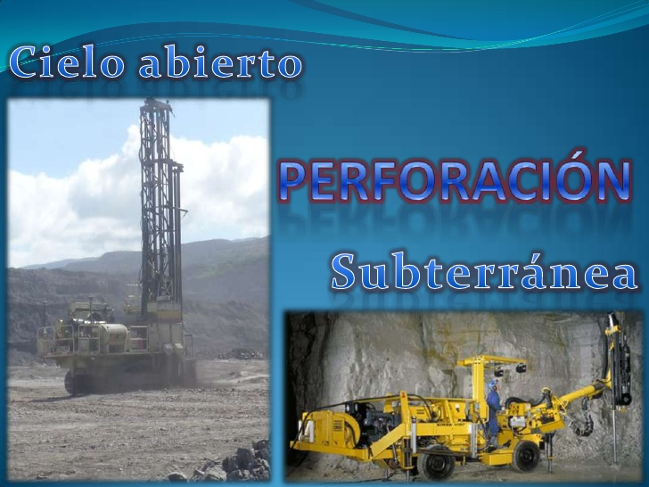
01.04.15 III Vespertino

Slide 18
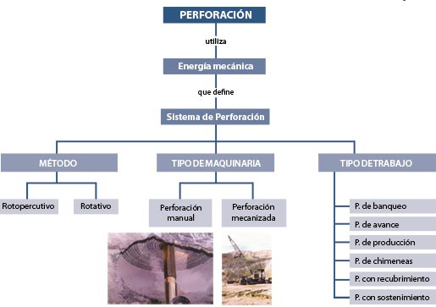

Slide 19
METODOS DE PERFORACION
Rotopercutivos, Rotativos.
Existen distintos métodos de perforación de rocas, diferenciados principalmente por el tipo de energía que utilizan ejemplos: mecánicos, hidráulicos, etc. En minería de cualquier tipo, subterránea o a rajo abierto y en obras civiles, la perforación se realiza, actualmente, utilizando energía mecánica lo que define distintos métodos de perforación y los componentes que se deberán usar en la perforación.
Métodos Rotopercutivos.
Métodos Rotativos.
.

Slide 20
1. PERFORACION ROTOPERCUTIVA
La perforación a rotopercusión es el sistema más clásico de perforación de barrenos y su aparición en el tiempo coincide con el desarrollo industrial del siglo XIX. Las primeras máquinas prototipos de Singer (1838) y Couch (1848) utilizaban vapor para su accionamiento, pero fue con la aplicación posterior del aire comprimido como fuente de energía, en la ejecución del túnel de Mont Cenis en 1861, cuando este sistema evolucionó y pasó a usarse de forma extensiva. Este hecho unido a la aparición de la dinamita constituyeron los acontecimientos decisivos en el vertiginoso desarrollo del arranque de rocas en minería y obra pública a finales del siglo pasado. La perforación puede ser manual o mecanizada.
Son muy utilizados en labores subterráneas y trabajos menores en minería a cielo abierto (precorte), tanto si el martillo se sitúa en la cabeza como en el fondo de la perforación.
En este tipo de perforación se emplea la acción combinada de: percusión, rotación, empuje y barrido, ya sea en equipos manuales para labores menores (pequeña minería y obras civiles de poca envergadura) o mecanizados principalmente en minería subterránea de gran escala y en obras civiles de gran envergadura, como la construcción de una caverna o túnel carretero.
.

Slide 21
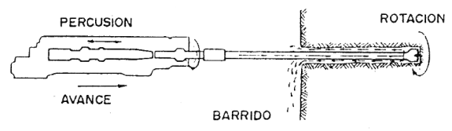
FUNDAMENTOS DE LA PERFORACION ROTOPERCUTIVA
o Empuje

Slide 22
FUNDAMENTOS DE LA PERFORACION ROTOPERCUTIVA: TEORIA DE PERFORACION DE ROCAS
PERCUSIÓN: La energía mecánica utilizada por este método de perforación es Energía Cinética, que se transmite desde el pistón hacia la broca en forma de onda de choque. El desplazamiento de esta onda se realiza a alta velocidad y su forma depende fundamentalmente del diseño del pistón
Cuando la onda de choque alcanza la broca, una parte de la energía se transforma en trabajo haciendo penetrar la broca y el resto se refleja y retrocede a través del varillaje.
Importante (martillo en Cabeza):Pérdida de Energía en unión de barras (8% a 10%)
ROTACIÓN: La rotación hace girar la broca entre impactos sucesivos, tiene como misión hacer que ésta actúe sobre puntos distintos de la roca en el fondo de la perforación.
En cada tipo de roca existe una velocidad óptima de rotación para la cual se producen los detritos de mayor tamaño al aprovechar la superficie libre del hueco que se crea en cada impacto.
.

Slide 23
EMPUJE: Con el fin de asegurar una buena transmisión de la energía a la roca, la broca o bit debe estar en contacto permanente; esto se consigue con la fuerza de empuje suministrada por un motor o cilindro de avance, que debe adecuarse al tipo de roca y bit.
IMPORTANTE
Empuje Insuficiente baja la velocidad de penetración, produce mayor desgaste de varillas y manguitos, aumenta la pérdida de apriete del varillaje y el calentamiento del mismo.
Empuje excesivo baja la velocidad de penetración, dificulta desenroscado de barras y aumenta desviación de tiros
BARRIDO: Para que la perforación resulte eficaz, es necesario que el fondo de la perforación se mantenga constantemente limpio evacuando el detrito justo después de su formación. Si esto no se realiza, se consumirá una gran cantidad de energía en la trituración de esas partículas traduciéndose en desgastes y pérdidas de rendimientos, además del riesgo de atascos. El barrido de los barrenos se realiza con un fluido -aire, agua o espuma-que se inyecta a presión hacia el fondo a través de un orificio central del varillaje y de unas aberturas practicadas en las

Slide 24
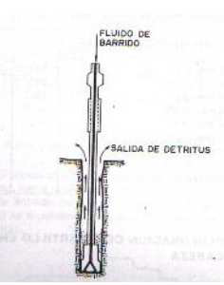
bocas de perforación. Las partículas se evacúan por el hueco anular comprendido entre el varillaje y la pared de los barrenos. En la minería subterránea el barrido con agua es el sistema más utilizado en perforación subterránea que sirve además para suprimir el polvo
Las partículas se evacuan por el espacio anular comprendido entre las barras y la pared de la perforación

Slide 25
Este sistema de perforación rotopercutivo se puede calificar como el más clásico o convencional, y aunque su empleo por accionamiento neumático se vio limitado por los martillos en fondo y equipos rotativos, la aparición de los martillos hidráulicos en la década de los setenta ha hecho resurgir de nuevo este método complementándolo y ampliándolo en su campo de aplicación.
TIPOS DE MARTILLOS. (En Cabeza y en Fondo)
1. PERFORADORAS CON MARTILLO EN CABEZA: “En estas perforadoras dos de las acciones básicas, ROTACION y PERCUSION, se producen fuera del barreno, transmitiéndose estas acciones a través del varillaje hasta la broca o bit. Estas perforadoras pueden ser de accionamiento neumático o hidráulico”. Los equipos de minería subterránea que usan este tipo de martillo son los equipos manuales que trabajan con aire comprimido, los Jumbos Mecanizados (Electrohidráulicos) de perforación horizontal para avances de desarrollos y los Jumbos para perforación vertical, tiros largos y también para tiros de fortificación.

Slide 26
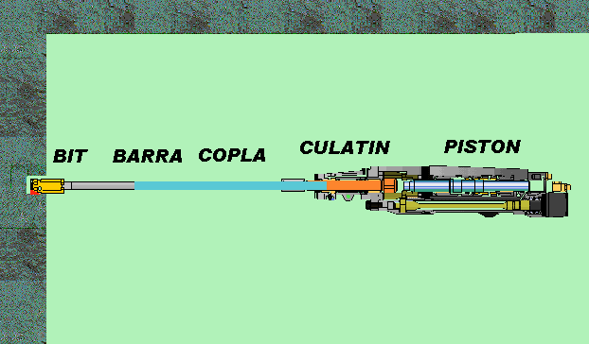
Martillo en Cabeza

Slide 27
2. PERFORADORAS CON MARTILLO EN FONDO (D.T.H). “La percusión se realiza directamente sobre la broca de perforación, mientras que la rotación se efectúa en el exterior del barreno. El accionamiento del pistón se lleva cabo neumáticamente, mientras que la rotación puede ser neumática o hidráulica”.
El funcionamiento de un martillo en fondo se basa en que el pistón golpea directamente a la broca de perforación. El fluido de accionamiento es aire comprimido que se suministra a través de un tubo que constituye el soporte y hace girar al martillo.
La rotación es efectuada por un simple motor neumático o hidráulico montado en el carro situado en superficie, lo mismo que el sistema de avance.
Estos martillos se desarrollaron en 1951 por Stenuick y desde entonces se han venido utilizando con una amplia profusión en explotaciones a cielo abierto de rocas de resistencia media, en la gama de diámetros de 105 a 200 mm
La extensión de este sistema a trabajos subterráneos es relativamente reciente, ya que fue a partir de 1975 con los nuevos métodos de Barrenos Largos y de Cráteres Invertidos cuando se hizo popular en ese sector.

Slide 28
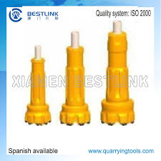
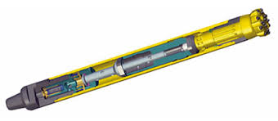
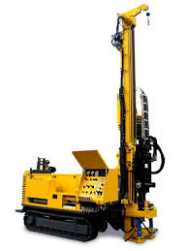
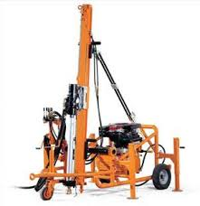

Slide 29
Campo de aplicación:
Obras civiles subterráneas: túneles , cavernas de centrales hidráulicas, carreteras, Minas subterráneas principalmente y explotaciones a cielo abierto (mediana y gran minería).
Diámetro de perforación (mm)
Tipo de Perforadora Cielo Abierto Subterráneo
Martillo en Cabeza 50 -127 mm 38-65 mm
Martillo en fondo 75 -200 mm 100-165 mm
La PERFORACION se efectúa por los siguientes medios:
1.- Percusión, con efecto de golpe y corte como el de un cincel y martillo. Ejemplo, el proporcionado por los martillos neumáticos pequeños y rompe pavimentos.
2.- Percusión/rotación, con efecto de golpe, corte y giro, como el producido por las perforadoras neumáticas, trackdrills, jumbos hidráulicos.
3.- Rotación, con efecto de corte por fricción y rayado con material muy duro ( desgaste de la broca sin golpe), como el producido por las perforadoras diamantinas para la exploración

Slide 30
LOS PRINCIPALES COMPONENTES DE UN “SISTEMA DE PERFORACION”
Perforadora: La perforadora es la fuente de energía mecánica.
Varillaje: Es el medio de transportación de dicha energía.
Broca o Bits: El que ejerce la energía sobre la roca.
Barrido: Efectúa la limpieza y evacuación del detritus producido.

Slide 31
2. METODOS ROTATIVOS
A principios de los años '50 esta tecnología se empieza a aplicar en los primeros equipos rotativos diseñados para realizar perforaciones de tronadura en minas a cielo abierto. Innovaciones posteriores, principalmente en lo que dice relación con el diseño de estos triconos y la calidad de los aceros utilizados en su fabricación, le dan hoy en día a este sistema una gran versatilidad. Se aplica tanto en rocas blandas como muy duras, sin restricciones en cuanto a la longitud de los tiros. Su única limitación es el diámetro de perforación este sistema no se aplica en diámetros menores a 150 mm para fines de fragmentación de rocas.
La perforación rotativa con una herramienta abrasiva - corona de diamantes o diamantina como se le conoce en la terminología minera- se utiliza exclusivamente para sondajes destinados a la recuperación de testigos de roca con fines de exploración y/o reconocimiento de un cuerpo mineralizado,

Slide 32
El principio utilizado en la perforación rotativa consiste en aplicar energía sobre la roca para poder superar su resistencia a la compresión; para lograr este objetivo se aplica fuerza de empuje combinado con la rotación de una herramienta de corte (tricono). La eficiencia de este método de perforación es medida por la velocidad de penetración alcanzada.
En esta técnica la broca se hace rotar al final de un tubo hueco de acero llamado tubería de perforación. Se utilizan muchos tipos de brocas, pero la más común de todas consiste en un conjunto de tres conos rotatorios con dientes, denominado tricono.
Las perforadoras rotativas están constituidas esencialmente por una fuente de energía, una batería de barras de tubos individualmente o conectados en serie que transmiten el peso, la rotación y el aire de barrido a una broca con dientes de acero o inserto de carburo de tungsteno que actúa sobre la roca.

Slide 33
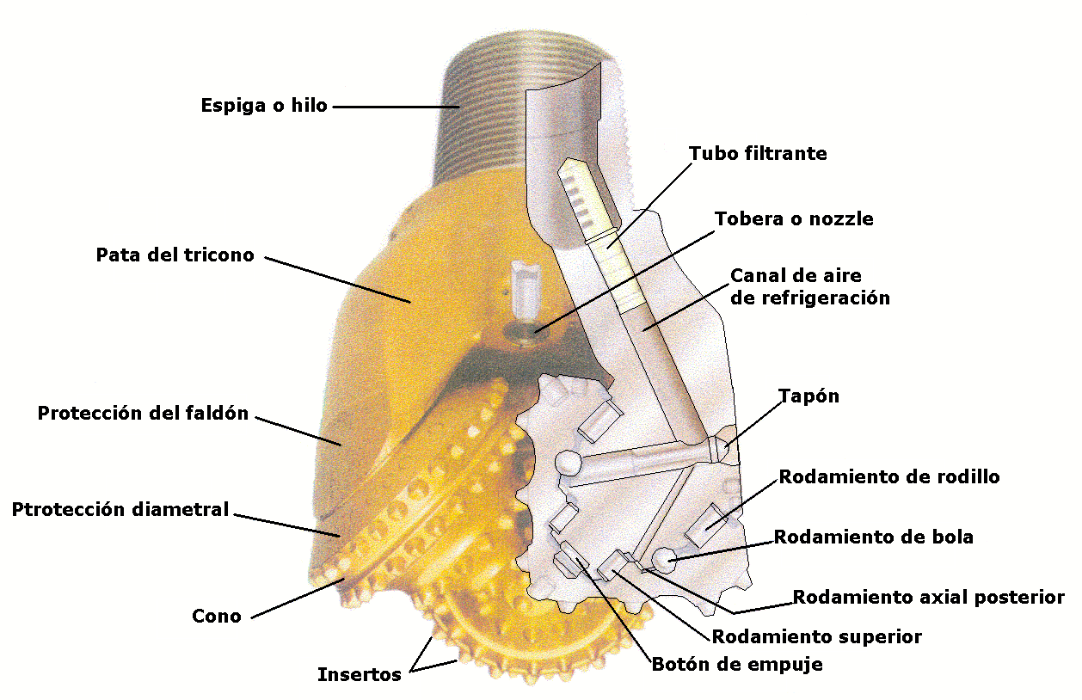
La perforación con triconos es muy versátil generalmente de grandes dimensiones para uso en rajos abiertos, montadas sobre camión o sobre orugas con traslación propia, con motor rotatorio independiente y perforación por presión (pull down o presión sobre la barra) con brocas rotatorias triconicas de 6” a 17” (aproximado) siendo las mas comunes de 6”, 9 7/8”, 11 ¼” y 12 5/8”.

Slide 34
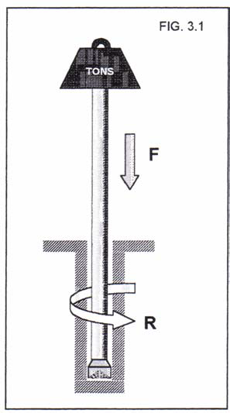
El principio utilizado por este sistema consiste en aplicar energía a la roca haciendo rotar una herramienta – trepano tricono- conjuntamente con la acción de una gran fuerza de empuje.
En la práctica minera, este sistema de perforación presenta tres variantes según el tipo de
herramienta utilizado:
• Rotación con trépano cortante
• Rotación con trépano triturante
• Rotación con herramienta abrasiva

Slide 35
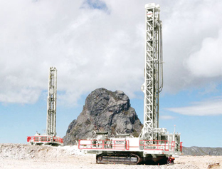
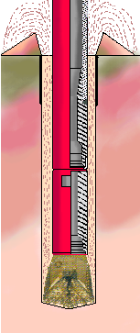

Slide 36
ACEROS DE PERFORACION
GENERALIDADES
Los aceros deben ser capaces de soportar el fuerte desgaste y las mayores exigencias a los que son sometidos. El vertiginoso desarrollo potencial de los equipos para perforación de roca orientados a la industria minera y obras civiles, ha ido aparejado con una constante innovación en los aceros para perforación, cuya vital función es encargarse de taladrar las rocas, mediante la transmisión de las ondas de impacto que son producidas por una perforadora hidráulica o neumática, siendo su principal aplicación la perforación para explotación minera, obras civiles y sondajes. Estos componentes deben ser capaces de soportar el fuerte desgaste al que son sometidos en la acción de perforar la roca. Aleaciones de aceros cada vez más resistentes, variaciones en el diseño y componentes, incorporación de metales de mayor dureza, son algunos de los avances efectuados en este campo, cuyo objetivo es: Obtener mayor vida útil. Mayor velocidad de penetración y Menor costo por metro perforado. "Ha sido imperativo un desarrollo sostenido para poder ir de la mano con la potencia de las perforadoras modernas",

Slide 37
La perforación por percusión y rotación es la más empleada en la minería y construcción en Chile en términos de metros, lo que ha llevado a una constante evolución de nuevas tecnologías en las máquinas perforadoras hidráulicas, que fueron introducidas en la década de los setenta. Esto hizo necesario disponer de aceros capaces de soportar y transmitir una onda de impacto mucho más poderosa a la roca, obligó a desarrollar nuevas técnicas e incorporar metales más duros y resistentes a la abrasión y al desgaste, como el carburo de tungsteno, empleado como metal de ataque en las brocas. Desde entonces, el mejoramiento ha sido continuo.
Mejoramientos en los diseños. Tal como se señaló, el diseño de la broca también constituye una variable a tener en cuenta para la obtención de un resultado más favorable. En el caso de la cabeza de enfrentamiento, las hay de forma convexa, plana y cóncava; cada una presenta características particulares. La de más velocidad de penetración, que es generalmente lo que privilegia el usuario, es la cabeza de tipo convexa. Sin embargo, presenta el inconveniente que si encuentra una debilidad en el camino de perforación, como una grieta o un bolsón de roca más blanda, tiene una gran facilidad para desviarse.

Slide 38
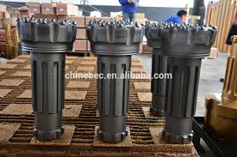
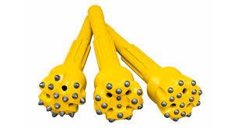
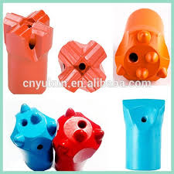
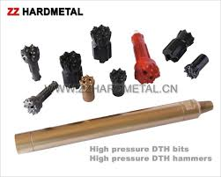

Slide 39
Sin embargo, presenta el inconveniente que si encuentra una debilidad en el camino de perforación, como una grieta o un bolsón de roca más blanda, tiene una gran facilidad para desviarse. Con ello, se corre el riesgo de quedar atascado y producir más desgaste en las otras piezas móviles que están en contacto con el material.
La cabeza de forma plana es muy eficiente para usos generales, ya que es rápida y tiene pocas posibilidades de desviación, manteniendo de mejor forma la rectitud del tiro.
También existen variadas formas de broca en lo que se refiere a la estructura de su cuerpo: estándar, más alargadas, retráctiles (que tienen la posibilidad de cortar hacia atrás, cuando hay riesgo de desviaciones y atascamientos).
Otro elemento que se ha ido mejorando en el diseño de las brocas, para lograr una mayor eficiencia y economía en la perforación, lo conforman los canales de barrido.
En el pasado lo más habitual era que se dispusiera de un solo canal de barrido, lo que no era suficiente, porque se producía mucho desgaste de los botones periféricos. Por ello, se fueron aumentando los canales de barridos frontales, se puso un barrido lateral; en definitiva, se fueron elaborando diversas alternativas, pensando en cada tipo de terreno.

Slide 40
La elección del acero de perforación depende de:
1. El diámetro de la perforación deseada.
2. Tipo de roca.
3. La perforadora.
4. La rectitud de la perforación deseada.
Lo primero es seleccionar el mayor diámetro de barra de acuerdo al tamaño de la perforación y de acuerdo a la perforadora.
Esto asegurará una columna rígida, que ayudará a maximizar la rectitud de la perforación , velocidad de penetración y eficiencia del barrido.
VELOCIDAD DE PENETRACION.
Actualmente las brocas de botones son las más usadas en perforación por percusión y rotación, pues con ellas se logra mayor velocidad de penetración, lo que es una de las preocupaciones más importantes de los usuarios, minería, obras civiles, ya que cualquier avance que se obtenga en este sentido, involucra un enorme ahorro de energía, horas hombre de trabajo, materiales y uso de equipos.

Slide 41
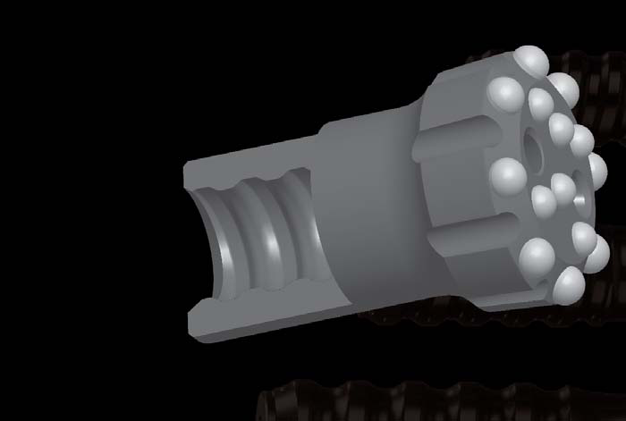
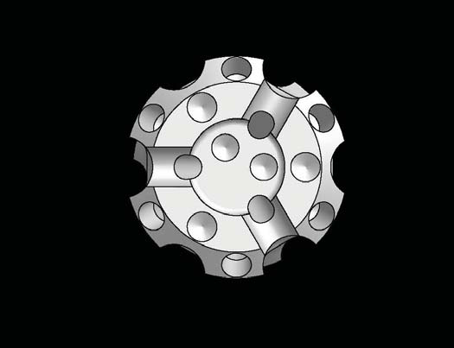
En Chile el tipo de botón más usado en las brocas, es el esférico. Sin embargo, existen otras alternativas, como los botones tipo balísticos o los parabólicos que tienen sus campos de aplicación bien definidos.
Las brocas con botones esféricos son para rocas duras y semiduras, donde tienen una aceptable velocidad de penetración; los balísticos están más orientados a rocas blandas, mientras que los parabólicos apuntan a un rango de durezas intermedias. A la par con esto, también se ha trabajado mucho por la importancia que tiene con : la ubicación de los botones, su tamaño y diámetro; lo que va de la mano con la dureza y lo abrasiva de la roca que se requiere perforar.

Slide 42
DESGASTE. En cuanto a la vida útil de estas piezas, va a depender mucho de factores como la clase de rocas a atacar, la frecuencia de afilado de las brocas, los hábitos operacionales y las condiciones de uso.
En el caso de la minería del cobre nacional, una broca de 45 mm, que es la más común para el desarrollo de túneles, tiene una vida útil promedio de unos 300 metros; una broca de 64 mm rinde unos 400 metros; y la de 76 mm, aproximadamente 550 metros. "Eso en el macizo andino chileno, pero si esto lo llevamos a roca blanda, como la caliza (cemento) o el caliche (salitre) en el norte del país, una broca puede durar 2.000m sin ningún problema”. Sin embargo el grueso de las minas de cobre en Chile está en la Cordillera de Los Andes, por lo que presentan un comportamiento similar. No obstante, también hay que considerar otras variables, por ejemplo, la misma broca de 45 mm, en una mina de oro, puede durar 80 -120 metros. Ello porque normalmente el oro se encuentra en zonas con alto contenido de cuarzo, que es uno de los elementos más abrasivos que existen en la naturaleza.
BARRAS. Si bien el mayor desarrollo se ha dado en las brocas, también los otros elementos que conforman los aceros de perforación presentan importantes optimizaciones. En una perforación neumática o hidráulica el empleo de aceros seccionales es lo más común. La primera pieza que va directamente acoplada dentro de la perforadora es la culata o culatín, pieza que tiene la misión de recibir el impacto de la perforadora y transmitirlo a lo largo de la barra. La onda de impacto viaja a aproximadamente a 5.000 m por segundo.
.

Slide 43
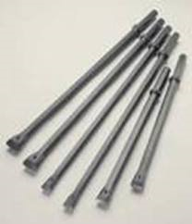
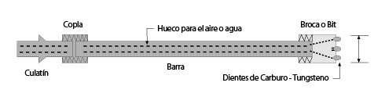
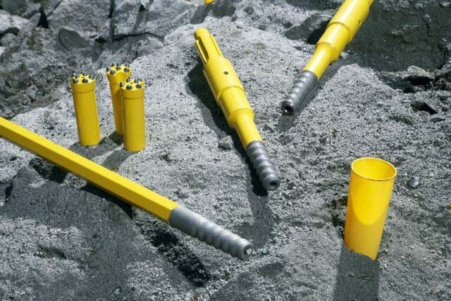
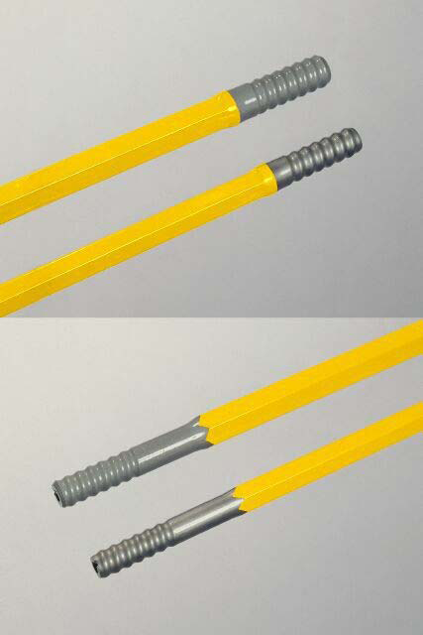
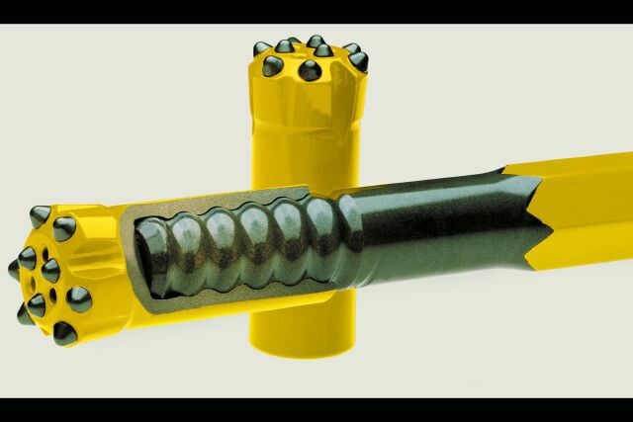

Slide 44
Cuando se trabaja con más de una barra, éstas se unen con coplas separadas o se usan barras con coplas incorporadas. En estos puntos es importante lograr la menor disipación de energía posible.
En las uniones de los aceros se produce un desgaste muy significativo cuando no hay un fuerte empuje y la onda de impacto no pasa directamente a la roca, sino que se va disipando en esos puntos. Por ello en el pasado, como los sistemas no eran tan poderosos como ahora, se producía mucho desgaste por calentamiento. Hoy en día eso es menos frecuente, además, los fabricantes someten a las barras a modernos tratamientos térmicos para darles mayor resistencia, especialmente a los puntos de unión, ya que deben soportar tremendas tensiones de: impactos, torsión, flexión, fricción y abrasión. Es así que para hacerlas más resistentes se han agregado a su fabricación, entre otros elementos, cromo, níquel y molibdeno, mejorando además su dureza y flexibilidad. La forma de las barras también ha experimentado cambios, ya que si en un comienzo eran redondas, actualmente hay también hexagonales, diseño que les permite ser más fuertes y mantener mejor la rectitud del tiro. 08.04.15 tns Diurno.

Slide 45
CAPACITACION DE LOS OPERADORES. En la mayor eficiencia de los equipos y aceros de perforación no sólo influye el desarrollo de mejores tecnologías, sino también su adecuado manejo se advierte que es importante mantener una constante capacitación de los operadores para que sepan manejar estos nuevos productos, cada vez más sofisticados.
"Ciertos errores o malas prácticas por parte del operador se deben eliminar o por lo menos disminuir, debido a que (por este errado manejo) las tensiones/fuerzas sobre los aceros se podrían multiplicar, resultando en el rompimiento de los mismos, aún cuando sean más resistentes", asevera.
Por ello, entre los resguardos que se deben tener presentes para garantizar un uso eficiente de todos estos equipos, se destaca:
• Asegurar que el operador esté debidamente capacitado.
• Equipos en buenas condiciones, con sus instrumentos de medición de la fuerza de avance (pulldown) y la velocidad de la rotación, operativos.
• Hacer un seguimiento del desgaste de las brocas y proceder con el afilado oportuno.
• Que el equipo columna/tren de perforación y el operador tengan un buen balance y una adecuada relación.

Slide 46
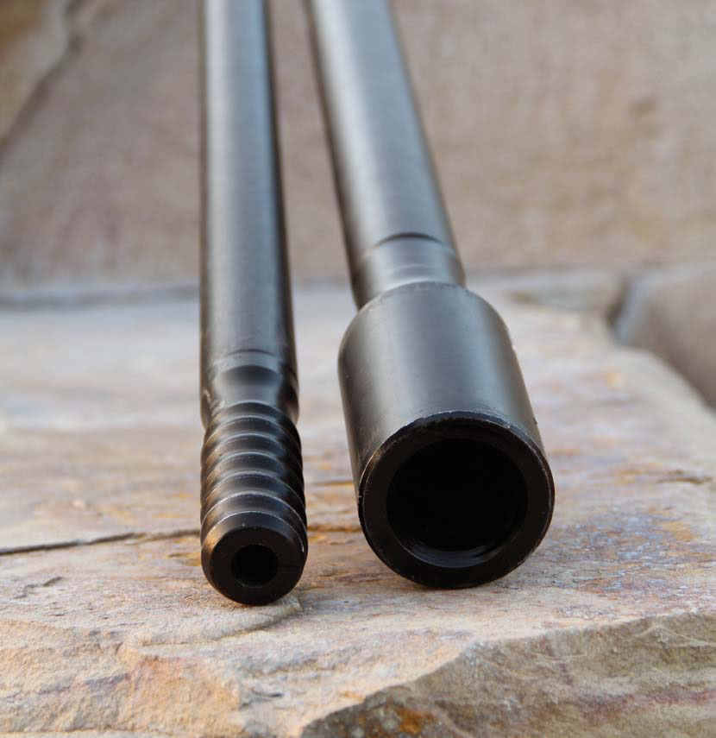
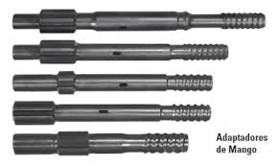
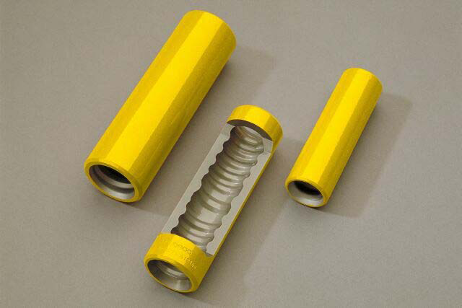
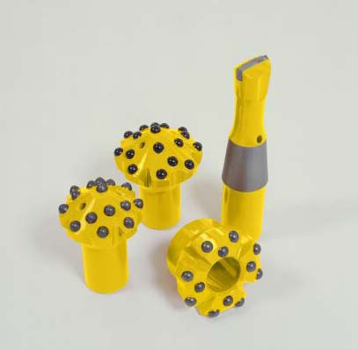
Barra con copla incorporada
Escariadores
Coplas

Slide 47
ACCESORIOS DE PERFORACION.
Columna (sarta) de perforación: Esta es una de los componentes más importante del equipo de perforación, pues se trata de la estructura que conecta la perforadora con la roca y está compuesta de los siguientes elementos.
Adaptadores de culatin: Corresponden a pequeños elementos que se fijan a las perforadoras para transmitir la energía de impacto, la rotación y el empuje.
Coplas: Son estructuras que sirven para unir las barras hasta conseguir la longitud deseada, asegurando que los extremos estén en contacto para una mejor transmisión de la energía.
Barras de extensión: Son barras empleadas cuando se perfora con martillo en cabeza, estas tienen sección hexagonal o circular en el caso de emplear perforación manual, generalmente lo que se usa son las barras integrales, las cuales tienen unida la barra y el bit, eliminando el empleo de coplas y mejorando la transmisión de energía.
Los elementos tales como: culatin, coplas, barra y broca, tienen también como objetivo lograr un ajuste eficiente entre los elementos de la columna para lograr una adecuada transmisión de la energía. Se debe considerar que un apriete excesivo dificulta el desacoplamiento

Slide 48
Respecto de los materiales con que se construyen la columna, sarta y sus componentes, es importante considerar que los aceros empleados en la estructura de la columna o sarta deben ser resistentes a la fatiga, a la flexión, a los impactos, y al desgaste.
Lo ideal es utilizar aceros con un núcleo no muy duro y una superficie endurecida y resistente al desgaste de acuerdo con lo siguiente.
Aceros de alto contenido en Carbono, en los que la dureza deseada se consigue controlando la temperatura en el proceso de fabricación, los culatines se trata por separado para conseguir una alta resistencia a los impactos. Aceros de bajo contenido en Carbono, que se utilizan en barras, adaptadores, coplas y brocas. Se trata de aceros que contienen pequeñas cantidades de cromo y níquel, manganeso y molibdeno.
Los insertos de las brocas se fabrican a partir de carburo de tungsteno y cobalto, ya que estos materiales se caracterizan por su alta resistencia al desgaste y tenacidad, y pueden conseguirse diferentes combinaciones variando el contenido de cobalto entre 6% y 12%.

Slide 49
DEFINICION
EQUIPOS DE PERFORACION:
Son herramientas formadas por un mecanismo apropiado para producir los efectos de percusión o de rotación de la barrena que normalmente va provista de una broca en su extremo de ataque. La perforadora se determina de acuerdo Tipo y tamaño de roca
La naturaleza del terreno
La profundidad y alcance de los barrenos
La roca o que quiera producirse

Slide 50
UNIDAD III: TIPOS Y EQUIPOS DE PERFORACION
1. Maquinas Manuales Rotopercutivas. Perforación manual neumática aire comprimido. En este tipo de perforación se usan equipos ligeros operados por perforistas. Este método se utiliza en trabajos de pequeña envergadura, donde, principalmente por dimensiones, no es posible usar otras máquinas o no se justifica económicamente su empleo. En este tipo de perforadoras, el martillo es accionado por aire comprimido. Los principales componentes de este sistema son:
Cilindro cerrado con una tapa delantera que dispone de una abertura axial donde va colocado el elemento portabarra, así como un dispositivo retenedor de barras de perforación.
El pistón, que con su movimiento alternado golpea el vástago o culata a través de la cual se transmite la onda de choque a las barras.
La válvula, que regula el paso de aire comprimido en un volumen determinado y de manera alternativa a la parte anterior y posterior del pistón.

Slide 51
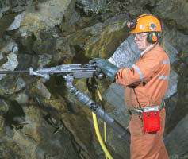
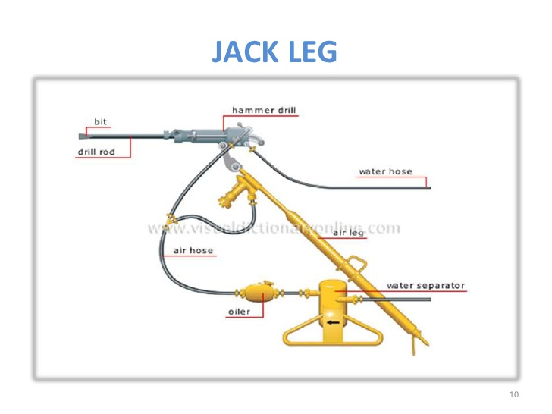
El mecanismo de rotación, ya sea de barra estriada o de rotación independiente.
El sistema de barrido, que consiste en un tubo que permite el paso del aire hasta el interior de las barras.

Slide 52
Empujadores. Son los accesorios utilizados para dar el empuje que requiere la perforadora.
Básicamente, un empujador consta de dos tubos: uno exterior de aluminio o de un metal ligero y otro interior de acero, el que va unido a la perforadora.
El tubo interior actúa como un pistón de doble efecto, controlándose su posición y fuerza de empuje con una válvula que va conectada al circuito de aire comprimido. Esto permite avanzar con la perforación y usar el accionamiento neumático del empujador para el avance respectivo.
Perforación.
a. El perforista para iniciar la perforación debe posicionarse al lado de la perforadora y el ayudante de perforista debe estar pegado a la frente agarrando el barreno para empatar en el punto indicado para la perforación. (con agua)
b. El perforista una vez que empato el barreno (patero) debe abrir el agua para evitar la producción de polvo. De cuando en cuando debe sopletear para eliminar el detrito de la perforación.

Slide 53
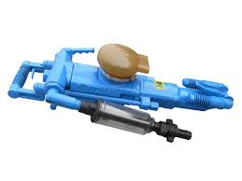
c. La barra de avance, la perforadora, y el taladro o perforación deben estar alineados en todo momento para evitar desviaciones en la perforación.
d. Una vez rematado el avance con el patero, debe cambiar de barreno para lo cual debe retirar el patero y colocar la barra seguidora.
e. Remata la perforación con la barra seguidora debe cambiar barreno a la barra para terminar el tiro.
e. En todo momento de la perforación el empujador debe estar muy bien apoyado en el piso.
f. Una vez rematada la perforación, ejemplo 1,80 m, debe dejar la perforación limpia, soplando con la maquina e inyectando agua y aire para lograr la limpieza.
g. Antes de la perforación debe chequear la lubricación, red de agua y red de aire comprimido.
h. Nunca se debe perforar en seco.

Slide 54
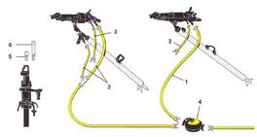
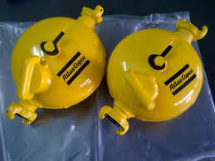
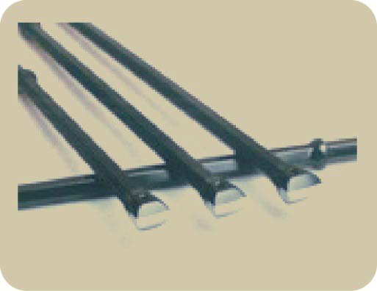
Jackleg. Perforadora que se utiliza mayormente para la construcción de galerías, subniveles, rampas, utiliza una barra de avance para sostener la perforadora y proporcionar comodidad de manipulación al perforista.
Empujadores
Barras de perforación
Lubricadores

Slide 55
Las longitudes de perforación alcanzadas con este sistema no suelen superar los 15 m, .debido a las importantes pérdidas de energía en la transmisión de la onda de choque y a las desviaciones de los barrenos. No obstante, las perforadoras neumáticas presentan aún numerosas ventajas: - Gran simplicidad. - Fiabilidad y bajo mantenimiento Facilidad de reparación - Precios de adquisición bajos y Posibilidad de utilización de antiguas instalaciones de aire comprimido en explotaciones subterráneas.
Características típicas de estos equipos.
Carrera del pistón 35 - 95 mm
Frecuencia de golpeo 1500 - 3400 golpes/min
Velocidad de rotación 40 - 400 RPM
Consumo relativo de aire 2.1 - 2.8 (m3/min. cm diámetro).
La perforación, se realiza mediante el empleo de una perforadora convencional; usando como energía el aire comprimido, para realizar huecos de diámetro pequeño con los barrenos integrales que poseen una punta de bisel (cincel); que se encarga de triturar la roca al interior del taladro en cada golpe que la perforadora da al barreno; y mediante el giro automático hace que la roca sea rota en un circulo que corresponde a su diámetro; produciéndose así un taladro.

Slide 56

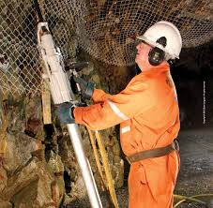
Perforadora Neumática “Stoper”
Stoper. Perforadora que se emplea para la construcción de chimeneas y en perforación vertical hacia arriba para labores de explotación. Esta constituido por un equipo perforador adosado a la barra de avance que hace una unidad solida y compacta.

Slide 57
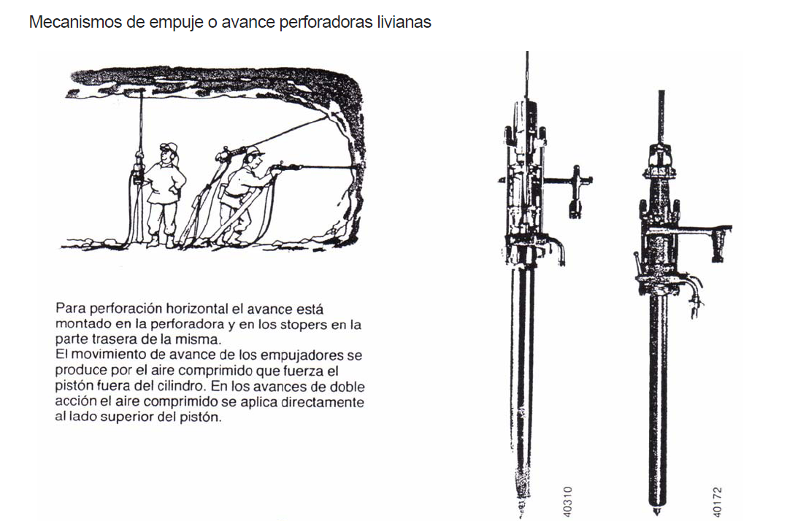

Slide 58
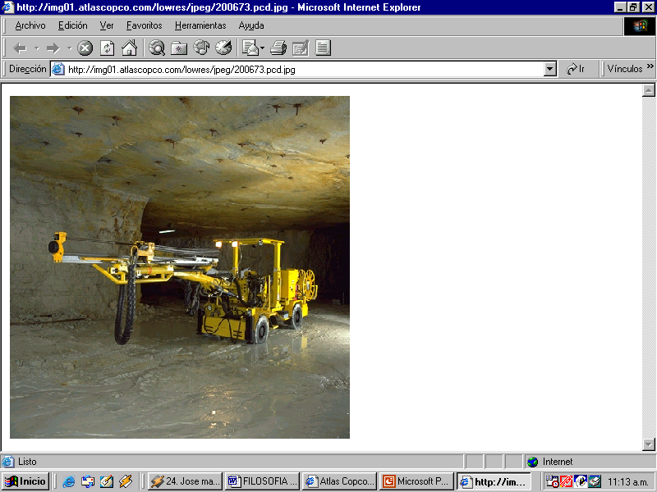
2. Maquinas Mecanizadas Rotopercutivas. En una perforación mecanizada, los equipos van montados sobre estructuras llamadas orugas, desde donde el operador controla en forma cómoda todos los parámetros de perforación.
Jumbo de un (1) brazo de perforación para secciones sin dificultades de 3,50 a 4,00 m de altura, con un peso aproximado de 12. ton.
Jumbo Electrohidráulico de 1 (un) brazo para Perforación Horizontal

Slide 59
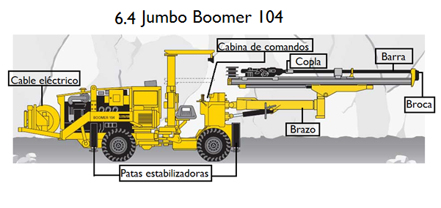

Slide 60
La perforación hidráulica. Se realiza mediante el empleo de equipos altamente sofisticados, robotizados, de gran capacidad de avance y performance. Utiliza la energía hidráulica para la trasmisión, control de fuerzas y movimientos en la perforación. Además, cuenta con un tablero de control computarizado, equipado con un software de perforación donde se grafica el trazo de perforación requerido. La gran ventaja de estos equipos es su gran precisión y paralelismo en la perforación. Por su gran rendimiento, es requerido por la gran minería.
El principio de perforación de estos equipos se basa en el impacto de una pieza de acero (pistón) que golpea a un útil que a su vez transmite la energía al fondo del barreno por medio de un elemento final broca Las ventajas principales que presenta la perforación rotopercutivos son:
Es aplicable a todos los tipos de roca, desde blandas a duras.
La gama de diámetros de perforación es amplia.
Los equipos son versátiles, se adaptan bien a diferentes tipos de trabajo y tienen gran movilidad.
Necesitan una sola persona para su manejo y operación.
.

Slide 61
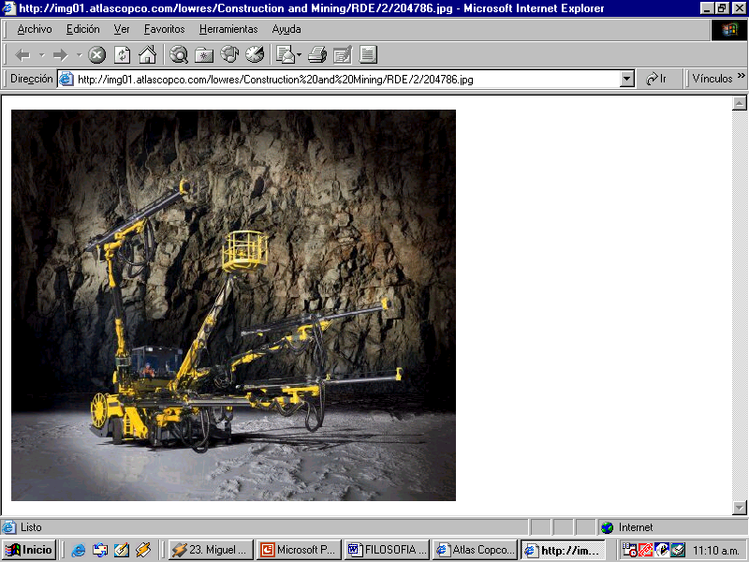
Jumbo de tres (3) brazos de perforación y un brazo multifuncional, para secciones de hasta 7,00 m de altura, con un peso aproximado de 45 ton.

Slide 62
2. 1. Perforadoras hidráulicas con martillo en cabeza.
A finales de los años sesenta y comienzo de los setenta tuvo lugar un gran avance tecnológico en la perforación de rocas a causa del desarrollo de los martillos hidráulicos.
Una perforadora hidráulica consta básicamente de los mismos elementos que una neumática. “Sin embargo, la principal diferencia entre ambos sistemas radica en que las perforadoras hidráulicas utilizan un motor que actúa sobre un grupo de bombas, las que suministran un caudal de aceite que acciona los componentes de rotación y movimiento alternativo del pistón”.
La necesidad de incrementar los diámetros de perforación (sobre 3") para responder a mayores ritmos de producción en las faenas mineras, y el desarrollo tecnológico en el ámbito de la automatización de las operaciones introdujeron importantes cambios a la perforación de rocas. La mecanización utiliza sistemas que permiten relacionar los valores de las variables de rotación, empuje, percusión, barrido con los de las variables dependientes de la roca (dureza, resistencia), y con las

Slide 63
posibilidades de los equipos de perforación, en función de una mayor velocidad de penetración y mayor rendimiento, que en definitiva llevan a un menor costo por metro perforado.
Aunque en un principio la introducción de estos equipos fue más importante en trabajos subterráneos, con el tiempo se han ido imponiendo en las faenas de perforación de superficie, complementando a las perforadoras neumáticas.
La perforación hidráulica tiene una superioridad tecnológica en relación con la perforadora neumática debido a las siguientes características:
Menor consumo de energía.
las perforadoras hidráulicas trabajan con fluidos a presiones muy superiores a las accionadas neumáticamente y, además, las caídas de presión son mucho menores. Por lo tanto, la utilización de la energía es más eficiente, siendo necesario sólo 1/3 de la energía que se consume con los equipos neumáticos.

Slide 64
Menor costo de accesorios de perforación.
en los martillos hidráulicos la transmisión de energía se efectúa por medio de pistones más alargados y de menor diámetro que los de los martillos neumáticos. La fatiga generada en las barras depende de la sección y del tamaño del pistón. La forma de la onda de choque es mucho más uniforme en los martillos hidráulicos que en los neumáticos, donde se producen niveles de tensión muy elevados, que son el origen de la fatiga sobre el acero y de una serie de ondas secundarias de bajo contenido energético. En la práctica, se ha comprobado que la vida útil de la sarta se incrementa en 20% para perforadoras hidráulicas.
Mayor capacidad de perforación.
Debido a la mejor transmisión de energía de la onda, las velocidades de penetración de las perforadoras hidráulicas son entre 50% y 100% mayores que en los equipos neumáticos.
Mejores condiciones ambientales.
Los niveles de ruido en una perforadora hidráulica son sensiblemente menores a los generados por una neumática debido a la ausencia del escape de aire.

Slide 65
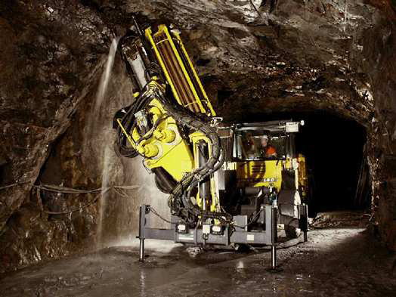
Jumbo Electrohidráulico para Perforación Vertical

Slide 66
Mayor elasticidad de la operación. En la perforadora hidráulica es posible variar la presión de accionamiento del sistema, la energía por golpe y la frecuencia de percusión.
Mayor facilidad para la automatización. Estos equipos son mucho más aptos para la automatización de operaciones, tales como el cambio de varillaje y mecanismos antiatranque, entre otros.
Por el contrario, los inconvenientes que presentan son:
Mayor inversión. Inicial debido a todos los componentes asociados a la perforadora, a su sistema de avance automático y a las características de las fuentes de energía que utiliza (energía eléctrica e hidráulica).
Reparaciones. Más complejas y costosas que en las perforadoras neumáticas, requiriéndose una mejor organización y formación de personal especialista de mantenimiento.

Slide 67
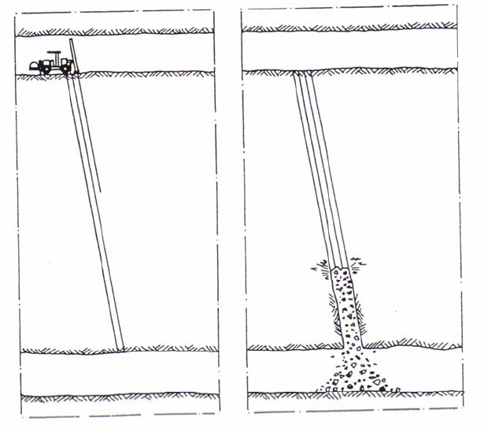
2. 2. Perforadoras hidráulicas con martillo en Fondo.
Martillos en fondo DTH tienen una capacidad de perforación de gran alcance, gran fiabilidad, bajos costos operativos y una larga vida útil.
Estas herramientas de perforación son muy utilizadas junto con las brocas para perforación y explotación de canteras en las industrias de minería y otros sectores de la construcción.

Slide 68
El funcionamiento de un martillo en fondo se basa en que el pistón golpea directamente a la broca durante la perforación, generalmente con una frecuencia de golpes que oscila entre 600 y 1.600 golpes por minuto.
El fluido de accionamiento es aire comprimido, que se suministra a través de un tubo que constituye el soporte y hace girar el martillo. La rotación es efectuada por un simple motor neumático o hidráulico montado en el carro situado en superficie.
La limpieza del detrito se efectúa por el escape del aire del martillo a través de los orificios de la broca. Parte interior de un martillo D.T.H.
Considerando la posible percusión en vacío de los martillos que implica una pérdida de energía, los martillos de estas perforadoras suelen ir provistos de un sistema de protección, que cierra el paso del aire al cilindro cuando la broca no se apoya en la roca del fondo del taladro.
En el caso de la perforación de rocas en presencia de agua, puede ocurrir que la columna de agua disminuya el rendimiento de la perforación, por lo que es aconsejable disponer de un compresor con una presión de aire suficiente para proceder a la evacuación del líquido.

Slide 69
En cuanto al empuje, una regla práctica es la de aproximarse a los 85 kg por cada centímetro de diámetro. Un empuje excesivo no aumentará la penetración, sino que acelerará los desgastes de la broca y aumentará los esfuerzos sobre el sistema de rotación.
Cuando se perfore a alta presión (en rocas de gran resistencia como un granito) se precisará al inicio una fuerza de avance adicional para superar el efecto de contra empuje del aire del fondo de la perforación. Por el contrario, cuando la profundidad de perforación sea grande (sobre 20 metros) y el número de tubos sea tal que supere el peso recomendado será necesario entonces que el perforista accione la retención y rotación para mantener un empuje óptimo sobre la broca.
Las velocidades de rotación recomendadas varían en función del tipo de roca. Los valores se señalan en la siguiente tabla: Velocidades de rotación aconsejadas en función del tipo de roca.
Tipo de Roca Velocidad de Rotación (RPM).
Muy Blanda. 40 a 60
Blanda. 30 a 50
Media. 20 a 40
Dura. 10 a 30

Slide 70
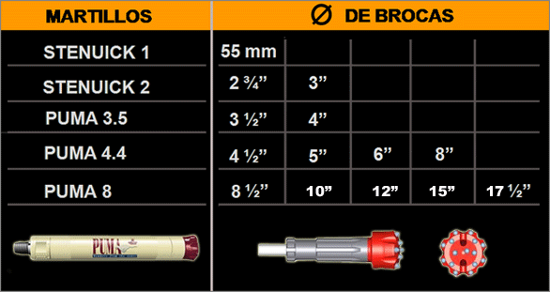
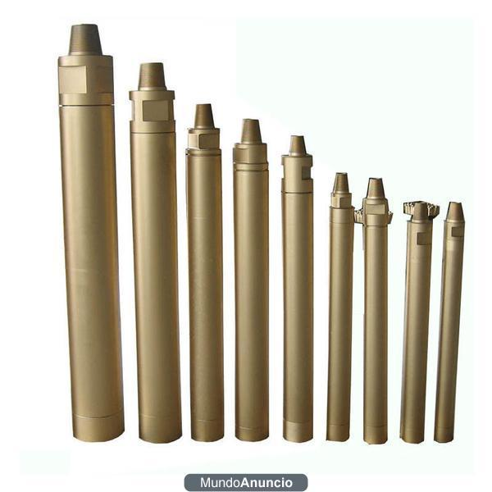
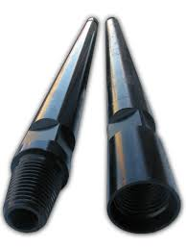
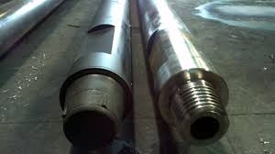

Slide 71
Diámetros recomendados en función del diámetro de perforación.
Diámetro de Perforación Diámetro de las Barras.
102 - 115 mm 76 mm
127 - 140 mm 102 mm
152 - 165 mm 114 mm
200 mm 152 mm
La perforación con martillo en fondo presenta ventajas en relación con la utilización del martillo en cabeza:
La velocidad de penetración se mantiene prácticamente constante a medida que aumenta la profundidad de la perforación. Los desgastes de las brocas son menores que con martillo en cabeza debido a que el aire de accionamiento que pasa a través de la broca limpiando la superficie del fondo asciende eficazmente por el pequeño espacio anular que queda entre la tubería y la pared del pozo.

Slide 72
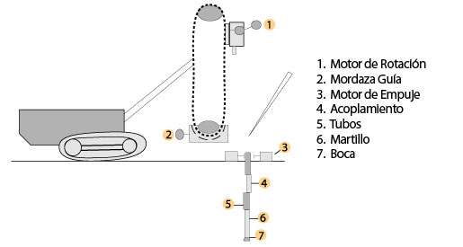
La vida útil de las barras es más larga en relación con las utilizadas con martillo en cabeza. Las desviaciones de los barrenos son muy pequeñas, por lo que son apropiados para perforaciones de gran longitud. El costo por metro lineal en diámetros grandes y rocas muy duras es menor que con perforación rotativa. El consumo de aire es más bajo que con martillo en cabeza neumático. El nivel de ruido en la zona de trabajo es inferior al estar el martillo dentro de la perforación.

Slide 73
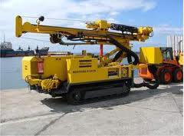
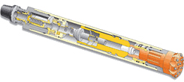
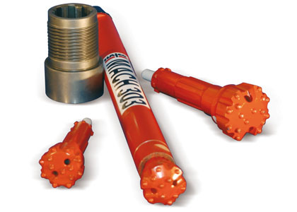

Slide 74
PERFORACION
ROTATIVA

Slide 75
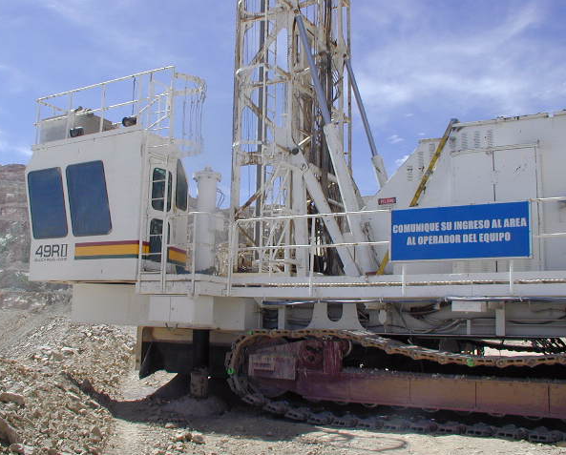





Slide 76

Barras de perforación Rajo Abierto

Slide 77


El objetivo es determinar los diferentes tipos de suelos y/o roca en profundidad, obteniendo a través de la perforación las muestras correspondientes, con tal de poder realizar posteriormente ensayos de laboratorio para la determinación de propiedades geotécnicas que servirán para el diseño estructural de alguna obra civil. Además, en dicha perforación, se podrán realizar ensayos in situ que permitirán obtener parámetros complementarios a los ensayos de laboratorio realizados en las muestras de suelo.

Slide 78





Slide 79

ROTOPERCUTIVO

Slide 80
Se subdividen en dos grupos, según la penetración se realice por Trituración, con el uso de los Triconos, o por Corte con Brocas Especiales. El primer sistema se aplica en rocas de dureza media a alta y el segundo en rocas blandas. En este tipo de perforación no existe la percusión.
Perforación con triconos. Los diámetros de los barrenos varían entre las 2" y las 17 ½" (50 a 444 mm), siendo el rango de aplicación más frecuente en minería a cielo abierto de 6" a 12¼" (152 a 311 mm). Este método de perforación es muy versátil ya que abarca una amplia gama de rocas, su aplicación comenzó con rocas blandas hasta hoy las más duras y han desplazados a otros sistemas.
Las perforadoras rotativas están constituidas esencialmente por una fuente de energía, una batería de barras de tubos individualmente o conectados en serie, que transmiten el peso, la rotación y el aire de barrido a una boca con dientes de acero o insertos de carburo de tungsteno que actúa sobre la roca.
Los componentes de la perforación rotativo son:
Sistema de Elevación. Sistema de Rotación. Sistema de Circulación.
Sistema de Potencia. Sistema de Seguridad.

Slide 81
Sistema de Elevación: Su función principal es soportar el sistema de rotación, además de proporcionar el desplazamiento vertical necesario a la sarta de perforación durante el enrosque o desenrosque de la tubería. Este sin duda que es el sistema que más energía necesita pues es el que tiene que soportar todo el peso de las tuberías pesadas y que en ocasiones necesita retirarse lo que implica levantar dicha tubería de manera vertical. Con los avances en la tecnología los antiguos sistemas de poleas se han reducido dando paso a sistemas hidráulicos. Sistemas de Empuje y Elevación: Para obtener una buena velocidad de penetración en la roca es preciso un determinado empuje que depende tanto de la resistencia de la roca como del diámetro del barreno que se pretende perforar. Como el peso de las barras no es suficiente para obtener la carga precisa, se hace necesario aplicar fuerzas adicionales que suelen transmitirse casi exclusivamente a través de energía hidráulica. Existen básicamente cuatro sistemas. Los tres primeros que se representan en la Fig.4.5 son los conocidos por: a)Cremallera y Piñón Directo, b)Cadena Directa y c)Cremallera y Piñón con Cadena.

Slide 82
Sistema de Rotación: Realmente depende del tipo de taladro, el más común es el de mesa rotatoria, el cual consiste en una mesa giratoria ubicada al pie del taladro que posee un agujero en su centro generalmente de forma hexagonal por el cual se introduce la tubería de perforación la cual por también contar con una forma hexagonal rota junto a la mesa. Esta mesa gira porque es accionada por una conexión de diferenciales que va unida a un motor de alta potencia. Sistema de Circulación: En este sistema se trabaja con altas presiones, ya que consiste en la circulación de lodo químico a alta presión, cuyo objetivo es "Lubricar", "Refrigerar" y "Transportar" los escombros removidos por el elemento de perforación a su paso dentro del terreno. Es de vital importancia ya que sin este sistema el taladro no lograría penetrar algunos metros en el piso, pues la fricción es tremenda y por consiguiente también la temperatura aumentaría y se fundiría el sistema de corte. La mayor función de un sistema de circulación es remover los recortes del agujero mientras la perforación avanza.
Sistema de Seguridad y Sistema de Potencia
ROTOPERCUTIVO

Slide 83
Aplicar energía a la roca haciendo rotar una herramienta tricono/trépano conjuntamente con la acción de una gran fuerza de empuje
Variantes:
  Rotación con trépano cortante (roca blanda, perforación para petróleo)
  Rotación con trépano triturante (rocas medianas a duras, diámetro mínimo de 150 mm)
Rotación con herramienta abrasiva (exclusivamente para sondajes) La perforación rotativa con una herramienta abrasiva - corona de diamantes o diamantina como se le conoce en la terminología minera- se utiliza exclusivamente para sondajes destinados a la recuperación de testigos de roca con fines de exploración y/o reconocimiento de un cuerpo mineralizado,
La perforación en minería cumple dos funciones principales:
Generar pozos para la tronadura y luego cargarlos con explosivos para provocar una explosión dentro del pozo, fracturando la roca virgen, para facilitar el carguío del material a remover.
Determinar tipos de minerales y calidad de leyes mediante un sistema de muestreo del material perforado (detritus)

Slide 84
Variables de Operación.
Velocidad de rotación (fuerza de empuje).
Fuerza de empuje.
Diámetro de perforación.
Velocidad y caudal del aire de barrido.
Desgaste de los trépanos.
Dureza o resistencia de la roca.
Tipos de Trépanos.
Trépanos cortantes: Para roca blanda.
Trépanos trituradores: Consta de tres rodillos cónicos con insertos, denominados Tricono.
Un equipo normal de perforación esta compuesto por:
a.- Perforadora o martillo, b.- Soporte o carro portador, c.- Compresor o bombas hidráulicas, c.- Brocas y barrenos, e.- Accesorios (mangueras, aceitadoras, etc.)

Slide 85
PERFORACION
Condiciones de Perforación. Para conseguir una tronadura eficiente la perforación es tan importante como la selección del explosivo, por lo que este trabajo debe efectuarse con criterio y cuidado. Hay varias fallas que aun se producen especialmente por falta de control y ocurren deficiencias en la calidad del trabajo, taladros desviados, mas espaciados, de longitud irregular, etc. Que determinan perdidas de eficiencia de la energía explosiva disponible. Normalmente la calidad de los taladros al ser perforados esta determinado por cuatro condiciones : diámetro, longitud, rectitud, y estabilidad.
1. Diámetro: Depende del tipo de aplicación en que el taladro será utilizado, como regla general el de “menor diámetro factible” será el mas adecuado y económico de realizar.
2. Longitud: Influye mucho en la elección de la capacidad del equipo perforador y naturalmente en el avance del disparo (profundidad del taladro).

Slide 86
3. Rectitud: Varía con el tipo de roca, método de perforación y característica del equipo perforador. Deben tener la mayor rectitud y alineamiento para que el explosivo sea apropiadamente distribuido. En la mayoría de los trazos de perforación el paralelismo entre taladros es de vital importancia para la interacción de las cargas explosivas en toda la voladura.
4. Estabilidad: Los perforaciones deben mantenerse abiertos hasta el momento de su empleo. En terrenos sueltos tienden a desmoronarse por lo que puede ser necesario revestirlos interiormente con tubos especiales para poder cargarlos (casing) o hacer otra perforación adyacente al obturado.
5. Casos Particulares: Algunos trabajos de tronadura requieren taladros de gran longitud, paralelos o distribuidos en forma radial. Los paralelos se emplean maquinas perforadoras especiales tales como los simbas.
Es fundamental que los operadores perforistas conozcan a fondo el manejo de su maquina, sus posibilidades y limitaciones, como también su mantenimiento.

Slide 87
Velocidad de la Penetración y Barrido. La velocidad de penetración no solo depende de la aplicación de fuerza; también depende del barrido o limpieza de los detritos del taladro con aire comprimido y/o agua a presión, a través de la misma barra conforme avanza la perforación.
Algunas perforadoras hidráulicas tienen una bomba especial para el agua de barrido, para conseguir una presión alta y constante por encima de 10 bar, lo que aumenta la velocidad de penetración.
La lubricación del sistema de varillaje-broca durante el trabajo es fundamental, ya que cada maquina tiene su propio sistema, ya sea con agua, aire o ambos, pulverización o nebulización de aceite.
Velocidad de Penetración depende:
Calidad de los barrenos (nuevos, afilados, gastados, etc.)
Tipo de energía
Calidad del aire comprimido (buena o mala presión)
Calidad del suministro de agua.
Condiciones básicas para tronadura en frentes.
Cara libre.
Diagrama de Perforación.
Carguío de la frente y Diagrama de Disparo .
.

Slide 88
PERFORACION
Para realizar la perforación se necesitan varios componentes tales como:
a. Maquina perforadora.
b. Aceros de perforación.
c. Accesorios.
d. Equipos que generen energía: aire comprimido, energía oleo hidráulica, o, energía eléctrica.
e. Liquido barredor para extraer los detritus que origina la herramienta de corte al perforar.

Slide 89

PERFORACION

Slide 90

PERCUSION-ROTACION-AVANCE/EMPUJE-BARRIDO

Slide 91
PERCUSIÓN
Percusión es la transmisión de energía cinética desde el pistón de la perforadora, a través del tren de aceros y el BIT hasta la roca, donde se usa para el trabajo de trituración

Slide 92

FUNCIONAMIENTO DE LA PERCUSIÓN
El componente principal de la perforadora es el pistón, el cual se mueve a una velocidad promedio de 10 m/s para golpear el culatín, el cual transmite a la barra una onda de choque que se desplaza a una velocidad de 5000 m/s, y esto se repite 3000 veces por minuto

Slide 93
FALLAS POR BAJA PRESION DE PERCUSIÓN
Presión de Percusión por debajo de los 100 bar
Poca velocidad de perforación
Menos de 1.5 m de avance por minuto
FALLAS POR ALTA PRESION DE PERCUSIÓN
Presión de percusión más alta que la permitida por el fabricante
Generación de vapor por las coplas
Pre-carga incorrecta de acumuladores

Slide 94

ROTACION
La velocidad de rotación la determina el diámetro del Bit a ocupar y la frecuencia de impacto de la perforadora
Menor Diámetro = Más Revoluciones
Mayor Diámetro = Menos Revoluciones
Tiene como objetivo principal hacer girar el Bit entre cada impacto de percusión, de tal forma, que cada botón siempre rompa una superficie nueva

Slide 95
SÍNTOMAS DE BAJA ROTACIÓN
Oscilación del manómetro de rotación
Baja velocidad de penetración
Problemas en el mecanismo de rotación
SÍNTOMAS DE EXCESO DE ROTACIÓN
Desgaste en botones periféricos de los bits

Slide 96

PRESIÓN DE AVANCE
La función principal del avance es:
Mantener el Bit apoyado en todo momento contra la roca para transmitir a ésta, la máxima energía de impacto

Slide 97

FALLAS POR BAJA PRESIÓN DE AVANCE
Menor velocidad de penetración
Fatiga y daños en tren de Aceros
Soltura de coplas con el consiguiente daño en los hilos
Daños internos en perforadora por percusión ocasional en vacío
Aumento de Temperatura en Aceros
Daño en sellos de barrido por temperatura en culatín

Slide 98

FALLAS POR EXCESO PRESIÓN DE AVANCE
Abuso de material en el Bit
Fatiga de los Aceros por flexión
Desgaste excesivo de centralizadores
Funcionamiento constante de Sistema Antiatasco
Daño en Shank trasero de perforadora
Sobrecarga en mecanismo de rotación
Desvío del ángulo de perforación

Slide 99

SIGNOS DE BAJA PRESIÓN DE AVANCE
Las coplas humean
Sonido de percusión en vacío
Humeo de la trompa de la perforadora

Slide 100

SIGNOS DE EXCESO DE PRESIÓN DE AVANCE
Se observa flexión en la barra
Oscilación constante de manómetro de rotación
Tironeo en movimiento de avance

Slide 101
BARRIDO
Puede ser por:
Agua
Aire
Mixto ( Semi - húmedo )
La función del barrido consiste en :
Mantener limpio el fondo de la perforación y evacuar el detritus a través del espacio anular.
Refrigerar el tren de Aceros para que éste mantenga una temperatura entre 50 ºC y 70 ºC.

Slide 102

BARRIDO
En Jumbos Tamrock con barrido por agua, ésta se ocupa también para enfriar el aceite hidráulico.
Un barrido correcto requiere de un buen volumen de aire o agua a una presión que fluctúa entre los 8 y 15 bar, en Jumbos Tamrock.

Slide 103
FALLAS POR BAJA PRESIÓN DE AGUA
Taponeo del BIT
Taponeo de la Barra
Atascamiento tren de Aceros
Exceso de temperatura en tren de Aceros
Daño en los sellos de barrido por exceso de temperatura en el culatín
FALLAS POR BAJO CAUDAL DE AGUA
Filtro de Malla tapado en entrada de bomba
Manguera de alimentación de agua del Jumbo demasiado pequeña
Bomba de agua defectuosa
Sellos de barrido defectuosos

Slide 104

PRÁCTICAS DE OPERACIÓN
En un equipo mecanizado el operador es quien determina los parámetros de perforación como: presiones, RPM, direcciones de los tiros
Pero también incurre en operaciones incorrectas:
Empate incorrecto
No apoyar la viga contra el cerro
Orientar la viga al momento del empate
Empatar con máxima potencia (Videos)
INCORRECTO
CORRECTO

Slide 105
DESARROLLOS MINEROS. Partes constituyentes de un Túnel.
LINEA DE CENTRO =Esta Línea de Centro, indica la dirección que lleva la labor
SPRIG LINE: Intersección línea de cajas con el arco de las coronas (techo)
TECHO
Sección del túnel o galería, se indica el Alto y el Ancho
GRADIENTE Indica la pendiente de la labor sea esta positiva o negativa
PISO

Slide 106
REFERENCIAS TOPOGRAFICAS, MARCACION DE TUNELES/GALERIAS.
Para realizar las marcación de las referencias topográficas de un túnel, galería o cualquier labor minera se necesita el apoyo de Topografía, quienes materializaran las referencia a través de tarugos, y estas son:
- Línea de Centro.
- Gradiente.
- Spring Line.
1. Línea de Centro: La línea de centro es la que nos dará la dirección del túnel. Para realizar la marcación de la línea de centro en la frente de avance se debe contar con las referencias topográficas, dichas referencias el topógrafo las materializa en terreno, las cuales van en el techo del túnel. (Tres referencia)
2. Gradiente: La línea de gradiente de un túnel o de cualquier obra minera subterránea es la que nos va dar la horizontalidad del túnel, galería u otros la cual puede ser horizontal, con pendiente negativa o positiva, estas referencias van colocadas en las cajas (a ambos lados) de la obra minera a desarrollar, y se deben instalar tres pares de referencias..

Slide 107


Gradiente
Topografía

Slide 108
3. Spring Line: Es la intersección de la parte curva del techo con las cajas del túnel, galería, socavón, u otros.
DEFINICIONES IMPORTANTES.
Cuele o Corte: Es la abertura que se forma primero en un frente, mediante algunos barrenos, perforaciones que ocupan generalmente la parte central del diagrama de perforación, que tienen una disposición especial y son los que hacen explosión primero, el objeto de hacerse en primer lugar el corte, es formar una cara libre.
Cara libre: Es el lugar hacia el cual se desplaza el material cuando es disparado, por acción del explosivo. La cara libre en un/una frente es una sola por ello la función del corte o cuele es abrir otra cara libre, o sea el hueco que forma el corte luego del disparo es otra cara libre a fin de que la acción del resto de las perforaciones del diagrama sea sobre mas de una cara libre, con lo que se conseguirá una gran economía en el numero de barrenos perforados y en la cantidad de explosivos.

Slide 109
Rainuras(Cuele): Conjunto de tiros del diámetro del diagrama de perforación de tiros, y de tiros huecos que son de mayor diámetro que los tiros normales del diagrama de perforación normalmente 3”
3 1/2” y 4” de Ø, que permiten en su profundidad, crear la cara libre necesaria para que el resto de los tiros puedan ir saliendo (secuencia de disparo). El diseño de la rainura define con relativa importancia el éxito o fracaso del disparo, ya que en este caso no existe cara libre a diferencia de las tronadura a cielo abierto.
Zapateras: Zona de perforación situada en el piso y tienen por finalidad de darle el acabado al piso de la labor de acuerdo a la gradiente que se lleva. Se perforan con una leve inclinación hacia abajo

Slide 110
Coronas: Son las perforaciones o taladros que se realizan en la parte superior de una excavación, denominado techo, son tiros de contornos o perimetrales. Se perforan ligeramente dirigidos hacia el techo, para mantener la sección.
Auxiliares: Son aquellas perforaciones que sirven para ampliar la cara libre formada por el corte, por lo general son taladros paralelos. Los tiros auxiliares son para las rainuras, cajas, coronas y zapateras.
Zonas de Perforación
Rainuras + tiros huecos (Cuele).
Auxiliares de Rainuras.
Zapateras.
Auxiliares de Zapateras.
Cajas.
Auxiliares de Cajas.
Coronas.
Auxiliares de Coronas.

Slide 111

CUADRANTES DE PERFORACION

Slide 112
Primer Cuadrante:
ø Tiro Hueco = 4.0” (D2)
ø De Perforación del diagrama = 51 mm (D1)
B1 = 1,5 a 1,7 x D2
Cuando no existen desviaciones se recomienda que el burden se calcule sobre la base de: 1,5
B1 = 1, 5 x 10,1664 = 15,3 cm (Valor del Burden)
Cuando la desviación angular de perforación es mayor a 1%, y existen errores en la empatadura del tiro, el burden se calcula sobre la base de: 1,7
B1 = 1.7 x 10,1664 = 17,3 cm (Valor del Burden)

Slide 113
Segundo Cuadrante:
B2 = B1 x Ѵ2 (Valor del Burden)
Tercer Cuadrante:
B3 = 1.5 x B2 x Ѵ2 (Valor del Burden)
Cuarto Cuadrante:
B4 = 1,5 x B3 x Ѵ2 (Valor del Burden)
Método aplicados a la perforación Paralela usando el/los tiros huecos, especialmente cuando es perforado con sistema mecanizados.

Slide 114

11
11
11
11
9
11
11
9
9
7
7
7
8
8
5
6
10
6
10
3
4
10
1
8
5
8
10
5
2
2
10
8
4
1
3
8
10
6
6
5
13
12
12
12
13

Slide 115

PERFORACION PARALELA

Slide 116
DESARROLLOS MINEROS. Zonas de Perforación
C O R O N A S
A
U
X
I
L
I
A
R
E
S
Auxiliares
A
U
X
I
L
I
A
R
E
S
C
A
J
A
S
C
A
J
A
S
RAINURAS
AUXILIARES
Z A P A T E R A S

Slide 117
VARIABLES EN LA PERFORACION
Las variables de operación inherentes al sistema, que inciden en su eficiencia (velocidad de penetración), son las que se identifican a continuación:
Velocidad de rotación (rpm): Es inversamente proporcional a la resistencia a compresión de la roca. Sin embargo, hay que tener en cuenta que la velocidad de rotación también varía en función de la marcha en la que se esté trabajando.
Fuerza de empuje: Aumenta directamente con la dureza de la roca, y debe alcanzar una magnitud suficiente para sobrepasar su resistencia a la compresión. Por otra parte, esta fuerza no puede exceder un determinado valor límite, para evitar daños prematuros en la cabeza de perforación. En formaciones rocosas duras o muy duras, una fuerza excesiva conduce a la incrustación de la cabeza y consecuente destrucción, lo que significa el término de la vida útil de la herramienta.

Slide 118
VARIABLES EN LA PERFORACION
Diámetro de perforación: A mayor diámetro de perforación, más grande es la cabeza de la barrena y por consiguiente mayor la superficie a perforar por lo que ofrecerá mayor resistencia. En suma, la fuerza de empuje es función de dos variables: la dureza de la roca y el diámetro de perforación .
Velocidad y caudal del aire de barrido: Mientras el barrido es perfecto, la velocidad de avance (Va) es linealmente proporcional a la velocidad de rotación, a medida que la velocidad de avance aumenta, el barrido ser torna ineficiente.
Desgaste de la cabeza de rotación: La velocidad de avance decrece exponencialmente con el desgaste de la cabeza de rotación.

Slide 119
Se llama en general, DIAGRAMA DE PERFORACION a la configuración, o disposición geométrica de las perforaciones o tiros para realizar una determinada excavación. Los principales parámetros que definen o determinan esta geometría son:
Diámetro de perforación (∅).
Burden (B): distancia de un tiro a la cara libre, medida
perpendicularmente.
Espaciamiento (E): distancia entre tiros de una misma hilera.
Longitud de los Tiros (L).
Para realizar o ejecutar la perforación de una frente en avance es estrictamente necesario contar con el diagrama de perforación, el cual debe indicar lo siguiente.
Las dimensiones de la galería: Ancho y Alto (sección).
Forma del Túnel o Galería: Bóveda, Circular o Rectangular.
Número total de tiros a perforar. Indicándose la cantidad de: Zapateras, cajas, coronas, tiros huecos, rainuras, y auxiliares.

Slide 120
Longitud de las perforaciones.
Espaciamientos.
Diámetro de perforación. Diámetro del escariador.
Pendiente.
Desarrollo de Túnel - Galerías.
Identificación de las partes de un túnel, y marcar la frente.
Distinguir las zonas a perforar en el túnel.
Perforar los tiros de acuerdo al Diagrama de Perforación.
* Preocupación en la perforación de las Rainuras*.
Una vez perforadas las Rainuras se procede a la perforación de las demás zonas, se recomienda que después de las Rainuras se continúe con las zapateras o viceversa.
Una vez que se ha realizado la perforación de acuerdo al diagrama de perforación se procede a la colocación del explosivo, cargar o carguío de la frente, de acuerdo a lo indicado en el Diagrama de Disparo también llamado Diagrama de Encendido.

Slide 121

EJEMPLO DE PERFORACION DE RAINURAS

Slide 122
Se procede al amarre de los tiros.
Se realiza la evacuación y se colocan los Loros correspondiente para el resguardo del área.
Se realizan las conexiones de acuerdo al sistema de tronadura.
Se realiza la tronadura.
Antes de la perforación siempre deben de realizarse algunas operaciones que son vitales para la protección y seguridad de las personas como también de los equipos: ventilación, verificar que el/los sistemas de ventilación que estén funcionando correctamente; acuñadura, acuñar la galería y frente de avance; chequeo de gases especialmente monóxido de carbono, red de agua, red de aire comprimido y la energía que usan los equipos.
Para secuencia de la perforación se recomienda empezar por los tiros de zapateras, o por las rainuras de tal forma que una vez que se hayan perforado se puedan proteger del detritus y el material que cae producto de la perforación de los restantes tiros.

Slide 123

Se llama, en general, avance a labores o excavaciones subterráneas donde predomina una dirección (longitud), y que presentan sólo una cara libre para la acción del explosivo. Los diagramas de disparo utilizados en estos casos, se clasifican según la disposición geométrica que adoptan el conjunto de tiros que crean el hueco o corte inicial (rainura).
TIROS HUECOS
a= 1,5 a 1,7 veces el Ø del Tiro Hueco

Slide 124
Numero aproximado de perforaciones en un disparo.
El número de taladros requerido para una voladura subterránea depende del tipo de roca a volar, del grado de confinamiento del frente, del grado de fragmentación que se desea obtener y del diámetro de los barrenos de perforación disponibles y también dependen de la sección del túnel; factores que individualmente pueden obligar a reducir o ampliar la malla de perforación y por consiguiente aumentar o disminuir el número de taladros calculados teóricamente. Influyen también la clase de explosivo y el método de iniciación a emplear.
Se puede calcular el número de taladros en forma aproximada mediante la siguiente fórmula empírica:
N° de perforaciones = 10 Ѵ A x H
Donde:
A: ancho de túnel.
H: altura del túnel.

Slide 125
EJEMPLO
N° Perforaciones = 10
A x H
H
Ejemplo: A = 4.0 m.
H = 4.0 m.
N° Perforaciones = 10 x 4.0
N° Perforaciones = 40.
A

Slide 126
AREA DE UN TUNEL
Calculo del Área de un túnel.
S2 = A² x π/8
H
S1 = A ( H – A/2)
A
Área del Túnel= S1 + S2

Slide 127
TIPOS DE TRABAJO CON PERFORACION
Tipos de trabajo que se realizan con la perforación
Perforación de Producción.
Perforación de Avance.
Perforación de Banqueo.
Perforación de Chimenea.
Perforación de Sostenimiento.
Perforación de Recubrimiento.
Perforación de Exploración.
Perforación de Producción: Con este nombre se conoce al conjunto de trabajos de extracción de mineral que se realiza en las explotaciones mineras. Tiene por finalidad cargar el pozo con explosivos y generar la tronadura para poder quebrar la roca y así ir avanzando con la explotación de la mina. Una perforación de producción corresponde a la que se ejecuta para cumplir los programas de producción que están previamente establecidos.

Slide 128
Perforación de avance de Túneles o Galerías: Perforaciones preferentemente horizontales llevadas a cabo en forma manual o mecanizada. Los equipos y métodos varían según el sistema de explotación, pero por lo general, para minería en gran escala subterránea se utilizan los equipos de perforación llamados Jumbos, que poseen desde uno a tres o más brazos de perforación y permiten realizar las labores de manera rápida y automatizada.
Perforación de Banqueo: Perforaciones verticales o inclinadas utilizadas preferentemente en proyectos a cielo abierto y para algunos métodos de explotación subterránea, como el hundimiento por subniveles.
Perforación de Chimeneas: Labores verticales muy utilizadas en minería subterránea y obras civiles, y para su construcción se pueden realizar en forma manual y también con sistemas mecanizados especiales entre las cuales destacan, Raise Bore, Blind Hole, Alimak. En muchos proyectos subterráneos de minería y obra pública es preciso abrir chimeneas. Aunque existe una tendencia hacia la aplicación del método Raise Boring, aún hoy se utiliza el método de barrenos largos y otros sistemas especiales de perforación combinados con las voladuras.

Slide 129
Perforación de Sostenimiento de rocas: Utilizados para la colocación de pernos de anclaje (fortificación), para dar estabilidad al macizo rocoso principalmente en minería subterránea.
Perforación de Recubrimiento: Utilizado en materiales poco consolidado, en perforaciones de pozos de captación de agua y perforaciones submarinas.
►Ejercicios.
Cálculos: Desarrollos horizontales.
Avances por disparos.
Cantidad de bits.
Uso de los distintos tipos de explosivos.
Cantidad de explosivos.
Cálculos de cuadrantes de perforación.
Material a extraer.
Uso de densidades, factor de esponjamiento.
Diagramas de Perforación de Disparo.

Slide 130
DESARROLLO DE CHIMENEAS MANUALES
Articulo 81. Toda excavación minera como piques de traspaso, debe contemplar los sistemas de protección para evitar la caída a ellas de personas, de objetos o de materiales hacia los niveles inferiores.
Articulo 82. No se permitirá en los socavones o niveles de acceso y transporte construir chimeneas desde el techo de la galería. Dichas labores deberán siempre arrancar de las cajas laterales y solo alcanzar la vertical del respectivo nivel o socavón desde el puente de seguridad obligado de cada labor.
Articulo 83. Cuando se desarrollen labores verticales, horizontales o inclinadas y falten aproximadamente 20 m para comunicarse con otra labor, se deberán extremar las medidas de prevención antes de cada tronadura.

Slide 131
Construcción de una chimenea convencional (manual).
Que uso se le dará a la chimenea: Ventilación, desagüe, tendido de cables, cañerías, traspasos, de emergencia, etc.
Referencias topográficas.
Equipos a usar, personal adecuado y entrenado para el desarrollo de la chimenea, herramientas, reglamento de seguridad.
Sección de la chimenea, longitud, ángulo de inclinación.
Diagrama de perforación y de disparo, (explosivos a usar).
Materiales a usar (cordeles, malla de seguridad, patas mineras, madera, red agua, aire comprimido)
Ventilación.
Extracción de marina.
Referencias topográficas, conexión al nivel superior.

Slide 132


METODOS ESPECIALES: Preferentemente referido a los métodos en que el aporte del hombre es solo de operación y no se contempla el uso de explosivos para fragmentar la roca. En esta clasificación consideraremos los métodos de corte y cizalle.
Ejemplo: Túnel Boring Machine, ( T. B. M.) Tuneleras en un túnel de gran diámetro y longitud ; Raise Bore para la construcción de piques verticales y chimeneas hacia arriba; Blind Hole construcción de piques o chimeneas hacia arriba.

Slide 133

La necesidad de ir incorporando técnicas de excavación de chimeneas y piques mineros más seguros y de mayor productividad ha privilegiado, en los últimos años, en nuestro país, la utilización de las tecnologías Raise Borer y Blind Hole en las diferentes compañías mineras del país. La tecnología Raise Borer llega a Chile en los años 70 con la incorporación de un equipo Raise Borer en Mina El Salvador con equipos de gran diámetro – R Borer luego se introduce en la minería un equipo de perforación para diámetros menores hasta 1,8 m de Ø

Slide 134
Método Raise Borer. Consiste principalmente en la utilización de una máquina electrohidráulica en la cual la rotación se logra a través de un motor eléctrico y el empuje del equipo se realiza a través de bombas hidráulicas que accionan cilindros hidráulicos. Básicamente la operación consiste en perforar, descendiendo, un tiro piloto desde una superficie superior, donde se instala el equipo, hasta un nivel inferior.
Posteriormente se conecta en el nivel inferior el escariador el cual actúa en ascenso, excavando por corte y cizalle, la chimenea, al diámetro deseado.
Diámetro de chimenea (m) Diámetro perforación piloto (pulgadas)
1,50 12 ¼
1,80 12 ¼
2,10 12 ¼.
2.50 12 ¼
2,70 13 ¾
3,00 13 ¾
3,50 13 ¾
4,00 15
4,50 15
5,00 15
6,00 15

Slide 135


Perforación Piloto 12 ¼" : 12 a 20 m por día
Perforación Piloto 13 ¾" : 10 a 15 m por día
Escariado a 1,5 m : 12 a 20 m por día
Escariado a 2,5 m : 8 a 14 m por día
Escariado a 3,0 m : 6 a 10 m por día
Escariado a 3,5 t : 4 a 8 m. por día
Estos rendimientos son netos, consideran una operación de 16 horas por día y son producto de la experiencia en excavaciones en diferentes faenas de Chile.

Slide 136





Slide 137


Raise Borer
APLICACIONES BLIND HOLE.
En chimeneas pilotos de Zanjas, embudos, con diámetros de 0,7 m.
Chimeneas pilotos de drenaje o servicios, perforadas para traspasar servicios como aire o cables con energía eléctrica.
Para traspasos intermedios y que permiten para traspasar mineral de un nivel a otro en distancias cortas.
Para chimeneas que cumplen la función de cara libre.

Slide 138
Blind Hole. Consiste en la utilización de una máquina electrohidráulica para las excavación de chimeneas en forma ascendente. En esta metodología el equipo se instala en el nivel inferior y la operación consiste en perforar el tiro guía 60 centímetros adelantado al escariador, que va excavando a sección completa, posteriormente, en forma solidaria. El material excavado cae por gravedad al nivel de la máquina y será guiado por un colector para prevenir riesgos.
Rendimientos. Esta tecnología ha funcionado con singular éxito donde se han usado, se han obtenido muchas ventajas y avances especialmente en lo que se refiere a la seguridad de las personas, disminuyendo notoriamente los riesgos de excavación de chimeneas ascendentes, por caída y explosión de rocas.
Los rendimientos netos alcanzados son:
Equipo RD-2000 : 6,0 m por día
Equipo 52-R : 7,3 m por día
En ambos casos se ha considerado una operación de 16 horas por día.

Slide 139

PERFORACION NEUMATICA

Slide 140

EQUIPOS: PERFORADORA MANUAL JACKLEG. PERFORACION NEUMATICA
Perforadora
Barreno
Controles
Pistón o embolo de avance

